Slide 1
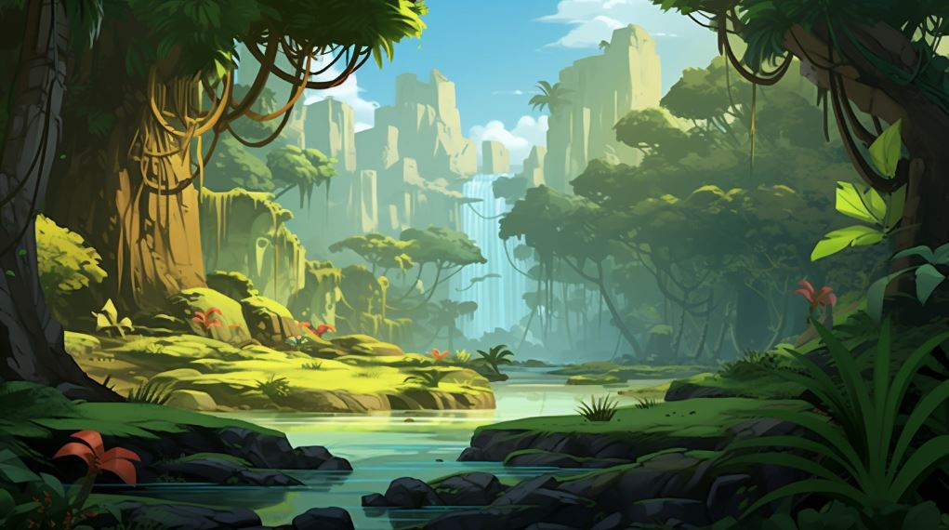




















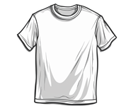





СОБАКА
БОБЁР
БАБУШКА
У
У
В
СПИТ
ЖИВЁТ
УБРАЛАСЬ
БОГДАНА
ВОЛШЕБНИКА
БАНКЕ
В
НА
В
БЕЛАЯ
ГОЛУБЫЕ
ВКУСНЫЕ
БУДКЕ
БОЛОТЕ
ИЗБУШКЕ
ФУТБОЛКА
БОТИНКИ
БАКЛАЖАНЫ

